Slide 1
Organisatie- & besturingsmodel
Vul vóór gebruik de informatie tussen de <haken> in die geldt voor jullie samenwerkingsverband.

Slide 2
Organisatie- & besturingsmodel
Stuurgroep
Organisatie/namen:
Gemeente: <deelnemer>
Waterbedrijf: <deelnemer>
E/G-bedrijf: <deelnemer>
Overige organisaties: <deelnemer>
Samenwerkings-
coördinator
Organisatie/namen:
Gemeente: <deelnemer>
Waterbedrijf: <deelnemer>
E/G-bedrijf: <deelnemer>
Overige organisaties: <deelnemer>
Kernteam
Het operationele proces
Werkgroep Inrichten Ontwerpproces
Planafstemmingstafel
Periodieke planafstemming (2 – 10 jaar)
Ontwerptafel
Project ontwerpteams (0-2 jaar)
Uitvoeringstafel
Project uitvoeringsteam
Rollen/namen:
Gemeente: <deelnemer>
Waterbedrijf: <deelnemer>
E/G-bedrijf: <deelnemer>
Overige organisaties: <deelnemer>
Rollen/namen:
Gemeente: <deelnemer>
Waterbedrijf: <deelnemer>
E/G-bedrijf: <deelnemer>
Overige organisaties: <deelnemer>
Rollen/namen:
Gemeente: <deelnemer>
Waterbedrijf: <deelnemer>
E/G-bedrijf: <deelnemer>
Overige bedrijven: <deelnemer>

Slide 3
Taken en bevoegdheden Stuurgroep & Kernteam
Stuurgroep
Op strategisch niveau sturing geven aan de samenwerking
Nemen van beleidsbesluiten
Escalaties vanuit kernteam oplossen
Afstemming op bestuurlijk niveau
Kernteam
Ontwikkelen en bijsturen integrale afstemmingsniveaus
Beleidsbesluiten voorbereiden voor stuurgroep
Escalaties integrale afstemmingsniveaus oplossen
Kaders meegeven aan planafstemmingstafel
Voorzet voor structurele oplossingen

Slide 4
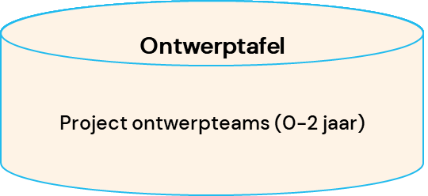
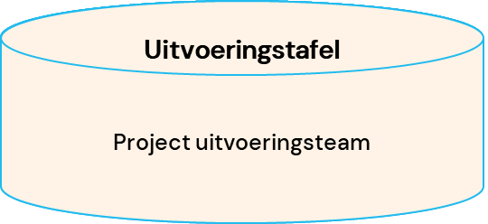
Verdieping op het operationele proces; de drie tafels
Start
Afsluiting
Planafstemmingstafel
Periodieke planafstemming (2 – 10 jaar)
Beleid
Evaluatie
Ruimte voor een grote titel
Provincie / gemeente
Netbeheerder E/G
Netbeheerder W
Andere partijen

Slide 5
Toelichting op de het operationele proces; de drie tafels
Als de samenwerking eenmaal in bedrijf is, zijn er drie ‘tafels’, waar het repeterende werk wordt uitgevoerd.
Op de planafstemmingstafel worden de langere termijnplannen afgestemd. Hier wordt gekeken naar mogelijke koppelkansen en knelpunten.
Als zij afspreken een project/ locatie samen op te willen pakken, gaat het project naar een ontwerpteam. Hier zitten de projectleiders van de verschillende partijen bij elkaar om het project waar mogelijk samen voor te bereiden. In de praktijk betekent dit dat voor ieder project een team wordt opgericht. Soms zullen hierin dezelfde mensen zitten, maar soms zal het ook wisselen. Er is dus niet echt sprake van één statische ontwerptafel zoals bij het afstemmen wel is. Dit neemt niet weg dat het wel verstandig kan zijn om over deze teams heen te werken met dezelfde procesafspraken en hier een stuk sturing op te hebben etc..
Vervolgens gaat het naar de uitvoering die indien gewenst ook samen opgepakt kan worden.

Slide 6
Voorbeeldbrief uitnodiging sessie Organisatie- & Besturingsmodel invullen
Beste allen,
Op <datum> zijn jullie uitgenodigd om met elkaar het gesprek te hebben over en verdere invulling te geven aan de integrale samenwerking tussen <partij 1>, <partij 2>, etc. Graag neem ik je mee in het doel en de opzet van die middag.
Doel van de bijeenkomst
Het doel van de bijeenkomst is om met elkaar een beeld te vormen van hoe wij de samenwerking in <plaats/regio> voor ons zien. We gaan het doel en de scope van de samenwerking bepalen, en we stellen vast hoe het besturingsmodel er uit ziet, bij voorkeur met daarbij ook ingevuld wie welke rol vervuld. Om dit allemaal goed te kunnen doen, nemen we jullie eerst nog mee in wat er allemaal komt kijken bij het opzetten van een integrale samenwerking. Ook zullen we met elkaar delen wat ieders belangen zijn en welke beren we zien op de weg.
Stuurgroep en kernteam
Op basis van verder gevorderde samenwerkingen is een besturingsmodel opgesteld waarvan de ervaring is dat dit goed werkt. In dit besturingsmodel is sprake van een stuurgroep en kernteam. Vooralsnog zijn jullie de beoogde leden van deze twee gremia. Zoals hierboven aangegeven willen we op de <datum> dit besturingsmodel met jullie doornemen en toetsen of dit model ook voor jullie samenwerking passend is. Ook willen we vaststellen of jullie dan inderdaad de juiste mensen zijn om deel te nemen aan kernteam danwel stuurgroep.
De bijeenkomst zal begeleid worden door <naam>.
We zien er naar uit om jullie volgende week te ontmoeten!
Groet, <afzender>.

